Slide 1

Samen Beslissen in de palliatieve oncologische zorg
Een training voor medisch oncologen

Slide 2
Programma
Kennismaken
Opfrissen theorie
Oefenen met acteur
Afsluiten

Slide 3
Kennismaking
Hoe zie jij jezelf in gesprekken over de behandeling met patienten met ongeneeslijke kanker?
Wat is jouw rol, jouw kwaliteit, jouw gevoel of jouw leerpunt in die gesprekken?

Slide 4
Opfrissen theorie e-learning

Slide 5
Opfrissen theorie e-learning
Doel Samen Beslissen: Een beslissing die het beste past bij de patiënt op een manier die voor beide partijen bevredigend is.
Wanneer Samen Beslissen?
  Het doel is altijd een besluit nemen dat past bij de patiënt
  Samen Beslissen stappenstructuur is met name toepasbaar bij preferentiegevoelige beslissingen
Waarom Samen Beslissen?
  Ethische gronden (patiëntgerichte zorg, respect voor autonomie)
  Gunstig effect op patiënt
  Behoefte patiënten

Slide 6
Opties palliatieve oncologische behandeling
Behandeling gericht op het verlichten van klachten
Behandeling gericht op het verlichten van klachten
Behandeling om de
ziekte te remmen

Slide 7
Stappen Samen Beslissen
Keuze bieden
Opties bespreken
Voorkeuren achterhalen
Beslissing nemen

Slide 8
1. Keuze bieden
Na anamnese en lichamelijk onderzoek
Schets het kader
Er dient een beslissing te worden genomen over de behandeling
Er zijn meerdere mogelijkheden
De beslissing is afhankelijk van de waarden en voorkeuren van de patiënt
Keuze bieden
Opties bespreken
Voorkeuren achterhalen
Beslissing nemen

Slide 9
2. Opties bespreken
Benoemen van opties
Benoemen van voor- en nadelen van elke optie
  Kort; ‘hapklare brokken’
  Begrijpelijke taal
  Niet te veel ineens
  Geen monoloog; contact met de patiënt blijven houden
Keuze bieden
Opties bespreken
Voorkeuren achterhalen
Beslissing nemen

Slide 10
 | Voordelen | Nadelen
Keuze bieden
Opties bespreken
Voorkeuren achterhalen
Beslissing nemen

Slide 11
 | Voordelen | Nadelen
Behandeling gericht op klachten | Helemaal gericht op het verlichten van klachten Niet ‘extra’ ziek maken Zo min mogelijk belastende medische behandeling | Tumor niet geremd/verkleind: Klachten komen/verergeren mogelijk eerder Overlijden aan ziekte komt mogelijk eerder
Behandeling gericht op klachten plus systemische therapie | Kans op remmen/verkleinen tumor: Dat kan klachten verlichten/uitstellen Dat kan leven verlengen | Bijwerkingen (kansen en ernst) Belasting van behandeling (ziekenhuisbezoek, kuurschema’s)
Keuze bieden
Opties bespreken
Voorkeuren achterhalen
Beslissing nemen

Slide 12
Levensverwachting/overlevingswinst
Bied aan wat je kan vertellen. ‘Wilt u iets weten over de levensverwachting?’
Indien ja:
  Vraag wat patiënt wil weten (en waarom wel/niet)
  Voor besluitvorming van belang: wat is de winst?
  Benadruk spreiding: slechtste, meest waarschijnlijke, en beste scenario
  Benadruk onzekerheid en onmogelijkheid voor individu te voorspellen
Indien nee:
  Biedt aan dat jullie er altijd op terug kunnen komen
Keuze bieden
Opties bespreken
Voorkeuren achterhalen
Beslissing nemen

Slide 13
Communiceren over kansen
Gebruik bij voorkeur niet alleen woorden als vaak, soms, meestal
Geef cijfers: zowel percentages als natuurlijke frequenties (van de 100 mensen zoals u…)
Keuze bieden
Opties bespreken
Voorkeuren achterhalen
Beslissing nemen

Slide 14
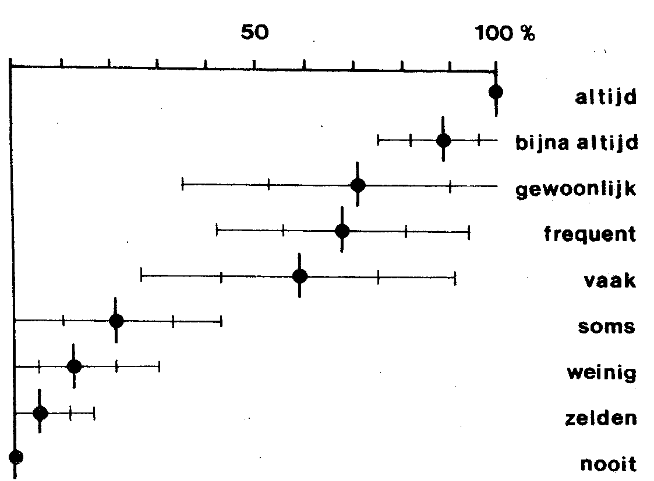
Communiceren over kansen
Keuze bieden
Opties bespreken
Voorkeuren achterhalen
Beslissing nemen

Slide 15
Reactie patiënt
Keuze bieden
Opties bespreken
Voorkeuren achterhalen
Beslissing nemen

Slide 16
Basisvaardigheden
Agenderen
Informeren
Exploreren
Keuze bieden
Opties bespreken
Voorkeuren achterhalen
Beslissing nemen

Slide 17
3. Voorkeuren achterhalen
Wat zijn wensen/waarden patiënt
Hoe weegt de patiënt de voor- en nadelen van de opties
Keuze bieden
Opties bespreken
Voorkeuren achterhalen
Beslissing nemen

Slide 18
3. Voorkeuren achterhalen
Exploreren
  Luisteren
  Interventies
    Samenvatten
    Doorvragen
    Reflecteren
      Emoties (en oorzaak emoties)
      ‘Wanneer u zo terugdenkt aan uw broer, maakt het u bang voor wat er met u gaat gebeuren’
      Overwegingen (help de patient een stapje verder)
      ‘U vraagt zich af of u waar u het eigenlijk voor doet’
Keuze bieden
Opties bespreken
Voorkeuren achterhalen
Beslissing nemen

Slide 19
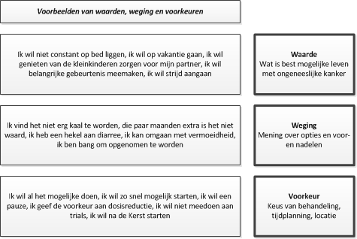
Keuze bieden
Opties bespreken
Voorkeuren achterhalen
Beslissing nemen

Slide 20
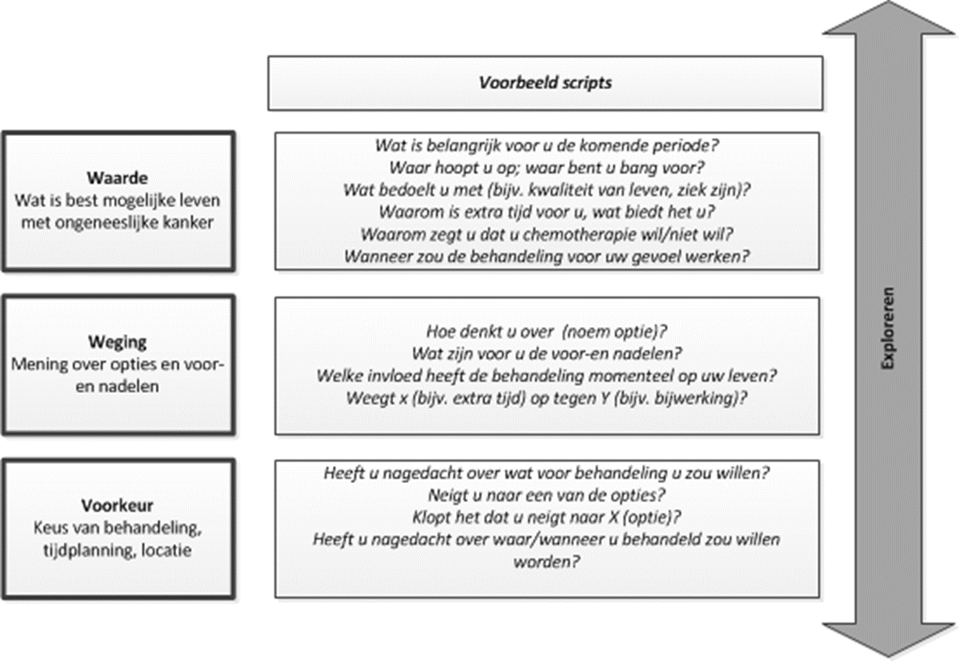
Keuze bieden
Opties bespreken
Voorkeuren achterhalen
Beslissing nemen

Slide 21
4. Besluit nemen van voorkeur naar besluit
Doel GB: Een beslissing die het beste past bij de patiënt op een manier die voor beide partijen bevredigend is.
Voorkeuren exploreren
Beslissingsbereidheid achterhalen ‘Gaan we nu beslissen en kunt u beslissen’
  Benadrukken dat besluit kan worden heroverwogen
  Desgewenst adviseren op basis van waarden/weging patiënt
  Desgewenst beslissing uitstellen
  Bespreken dat ook andere zorgverleners bij besluitvorming kunnen worden betrokken (huisarts, verpleegkundige) en daar eventueel een afspraak voor maken
Keuze bieden
Opties bespreken
Voorkeuren achterhalen
Beslissing nemen

Slide 22
Samen Beslissen in een vervolgconsult bij stabiele ziekte/response
Keuze bieden
Opties bespreken
Voorkeuren achterhalen
Beslissing nemen

Slide 23


